Slide 1
第五单元 跳转语句
讲师：XXX

Slide 2
回顾：前一天的内容
什么是循环语句？
上节课学了几个循环语句？

Slide 3
1学习目标
1.1知识目标：
了解什么是跳转语句？
什么是break语句？
什么是continue语句？
什么是return语句？
什么是label语句？
重点

Slide 4

1.2思考：
当我们在输出了一半“老师真帅”的时候，比如说，已经输出了10个了，然后我觉得老师不帅了，我想终止这样的循环。

Slide 5
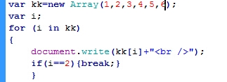
2break语句
break语句将无条件跳出并结束当前的循环结构
语法：
break;

Slide 6
break语句
在循环中，不论出于什么原因，只要不想继续执行整个循环，就可以用break来提前退出。当循环终止条件非常复杂时，在函数体内使用break语句实现这些条件判断的做法比直接在循环表达式中写出这个复杂终止条件的做法简单很多。

Slide 7
3continue语句
continue语句的作用是忽略其后的语句并结束此轮循环和开始新的一轮循环
语法：
continue;
Continue与break语句非常类似，但他不是退出循环，而是转而执行下一次循环。

Slide 8
return语句
语法：
        return 表达式；
        语句结束函数执行，返回调用函数，而且把表达式的值作为函数的结果
        注意：return语句只能在函数体中出现。当执行到return语句的时候，函数终止执行，并将值返回给调用程序。

Slide 9
Label语句
语句是可以添加标签的，标签是由语句前的标识符和冒号组成的： Label:statement
通过给循环定义一个标签名，可以在循环内部使用break和continue来退出循环或者直接跳到下一个循环的开始。
只有break和continue可以使用语句标签。

Slide 10
Label标签
语法：
标识符：statement
Mainloop：while(token != null){
continue mainloop;//跳转到下一次循环
}

Slide 11
注意：
这里用作标签的Label必须是一个合法的javascript标识符，而并不能使一个保留字。标签的命名空间和变量或者函数的命名空间是不同的，因此可以使用同一个标识符作为语句标签和作为变量名或函数名。
一个语句标签不能和它内部的语句标签重名，但在两个代码段不相互嵌套的情况下是可以出现同名的语句标签的。带有标签的语句还可以带有标签，也就是说，任何语句可以有很多个标签。

Slide 12
总结回顾
重点
continue语句
break语句
label语句
return语句
难点
return语句
label语句

Slide 13
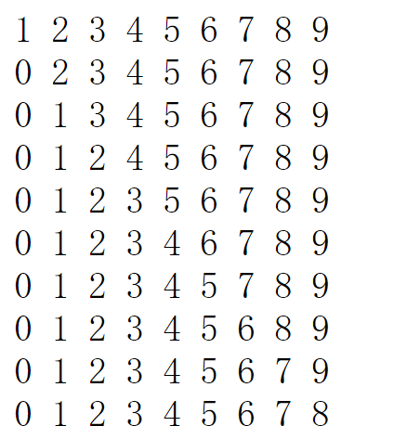
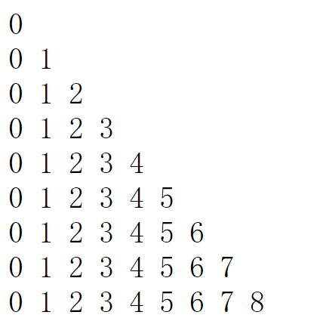
作业
使用跳转语句结合for循环打印如下图形

